Slide 1
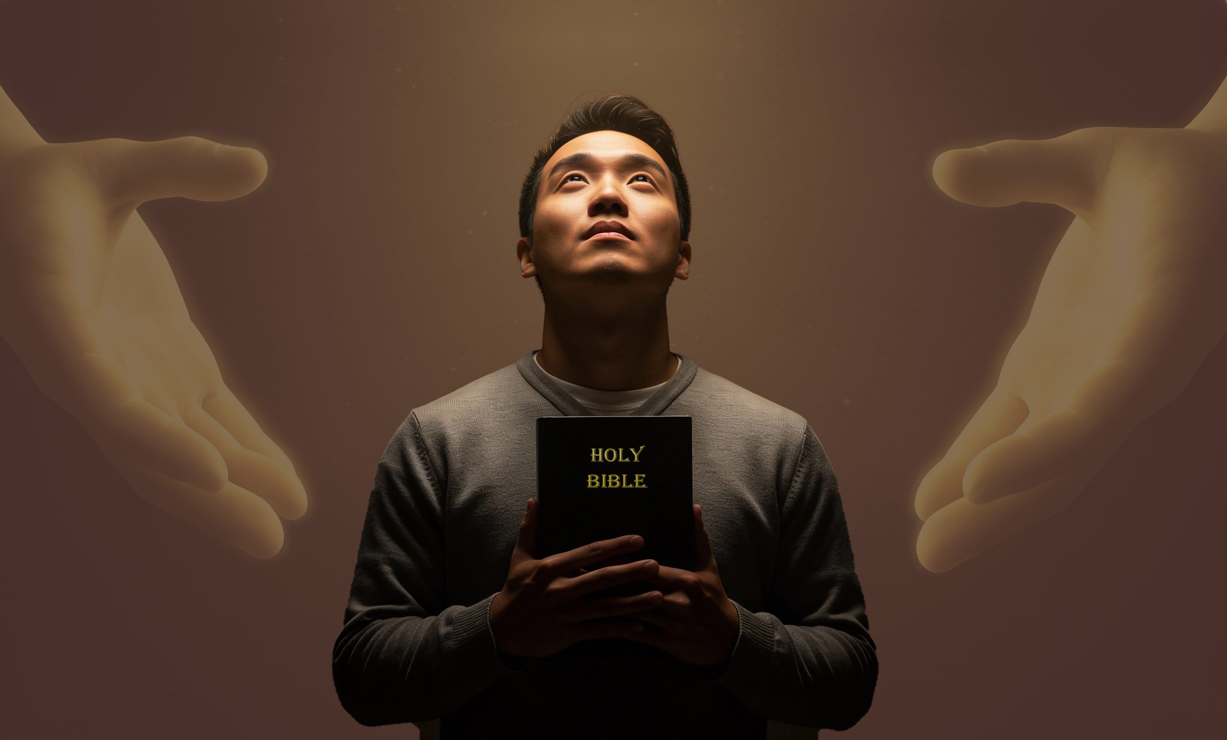
RECONCILIAÇÃO E ESPERANÇA
Lição 9 para 28 de fevereiro de 2026

Slide 2


2 Coríntios 5:21
“Deus o fez sem pecado para nós, para que pudéssemos tornar-nos a justiça de Deus nele”

Slide 3


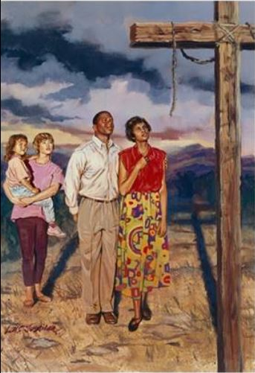
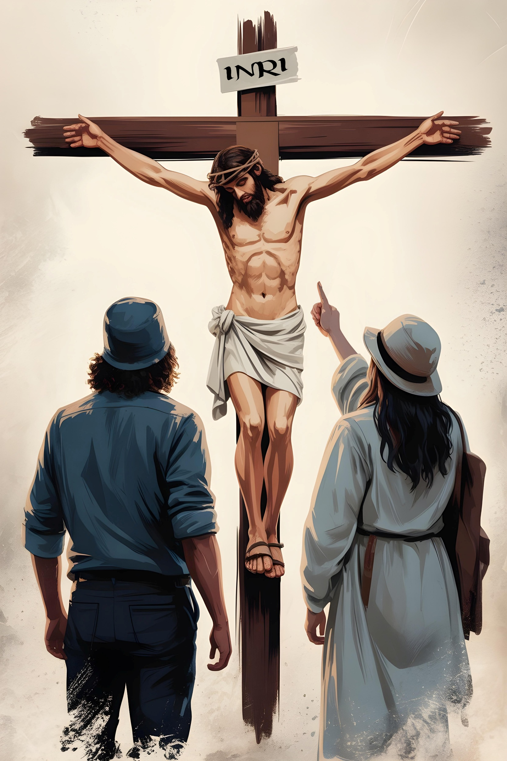
Tendo indicado que a cruz de Cristo reconciliou o Céu e a Terra (Col. 1:20), Paulo continua explicando os efeitos práticos dessa reconciliação para nós.
Como isso nos mudou? De que maneira Deus previu tudo isso? O que podemos fazer para que outros também participem da reconciliação e ganhem esperança?
RECONCILIAÇÃO E ESPERANÇA ATRAVÉS DO EVANGELHO
Os efeitos da reconciliação
De malfeitores a santos
(Col. 1:21-22)
Fundados e firmes
(Col. 1:23)
A esperança
Trazendo esperança
(Col.1:24-25)
O Mistério de Deus
(Col. 1:26-27)
O Poder do Evangelho
Pregando o Evangelho (Col. 1:28-29)

Slide 4

OS EFEITOS DA RECONCILIAÇÃO

Slide 5

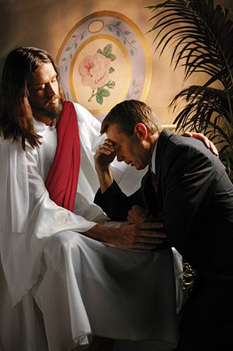
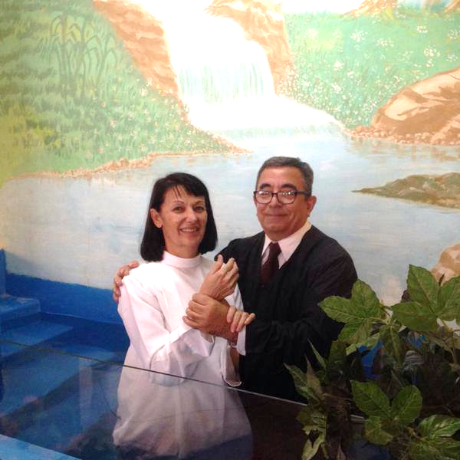
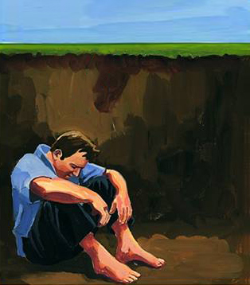
DE MALFEITORES A SANTOS
“E vocês também, que antes eram estranhos e inimigos em sua mente, fazendo más obras, agora ele se reconciliou em seu corpo de carne, pela morte, para vos apresentar santos, inocentes e irrepreensíveis diante dele” (Colossenses 1:21-22)
A pergunta é simples. Vivemos fazendo o mal e, portanto, fomos condenados à morte eterna (Ro. 6:23; Ap. 21:8).
Ele morreu na cruz para pagar o preço do nosso pecado (Ro. 5:8)
Por fé, arrependimento e batismo, somos libertos de nosso pecado e estamos sem mancha e inocentes diante de Deus [justificação] (Ro. 5:10; Col. 1:22)
Pela obra do Espírito Santo, nossas vidas são gradualmente transformadas e somos santos diante de Deus [santificação] (Ro. 8:1; 2Co. 5:17)
Sozinhos, não conseguimos mudar essa situação, nem pagar pela nossa salvação (Sal. 49:7-8).
Mas Deus tinha um grande plano preparado para nós:

Slide 6

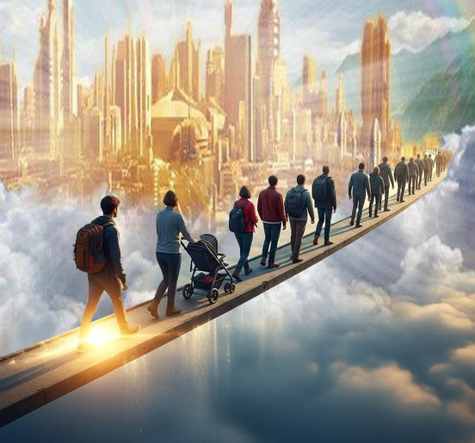
FUNDADOS E FIRMES
“se de fato permanecerem fundados e firmes na fé, e não se afastarem da esperança do evangelho que ouviram." (Colossenses 1:23a)
Já fomos justificados, estamos sendo santificados, mas o caminho ainda não acabou. Corremos o risco de nos desviar e não alcançar o objetivo. Então Paulo nos aconselha três coisas (Col. 1:23a):
Permanecer
Ser persistente, como Pedro foi quando, após ser libertado da prisão, bateu na porta até ela se abrir para ele (Atos 12:11-16)
Estar fundados na fé
Nossa fé deve ser sólida, fundada nas verdades que aprendemos na Bíblia
Estar firmes na fé
Devemos ser inamovíveis, nunca deixar de confiar na "esperança do evangelho"

Slide 7

A ESPERANÇA

Slide 8

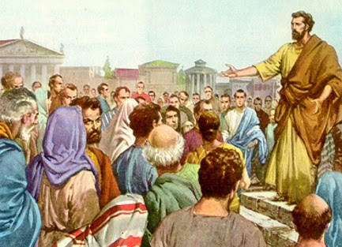

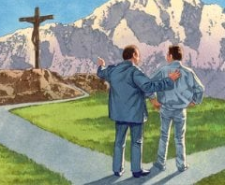
TRAZENDO ESPERANÇA
“do qual fui feito ministro, segundo a administração de Deus que me foi dada para vocês, para que eu pudesse proclamar plenamente a palavra de Deus” (Colossenses 1:25)
Como vimos, o plano de Deus para nossa salvação baseia-se na morte de Jesus e inclui nossa justificação e santificação. Mas algo importante faltava: de alguma forma, precisamos conhecer esse plano para aceitá-lo. Precisamos de alguém para nos anunciar isso.
É aqui que entra "a administração de Deus" [a forma de Deus ordenar circunstâncias, pensamentos, pessoas, etc.], da qual Paulo ers ministro (Col. 1:25).
Paulo se alegrava em fazer parte desse plano, mesmo que envolvesse aflições (Col. 1:24). Desde sua prisão em Roma até sua morte, escreveu pelo menos sete epístolas das quatorze preservadas no Novo Testamento.
Paulo era uma peça importante no plano de Deus, e ele se alegrava com isso. Nós também podemos fazer parte desse plano ao trazer outros ao conhecimento de Cristo. Essa é a nossa alegria!

Slide 9

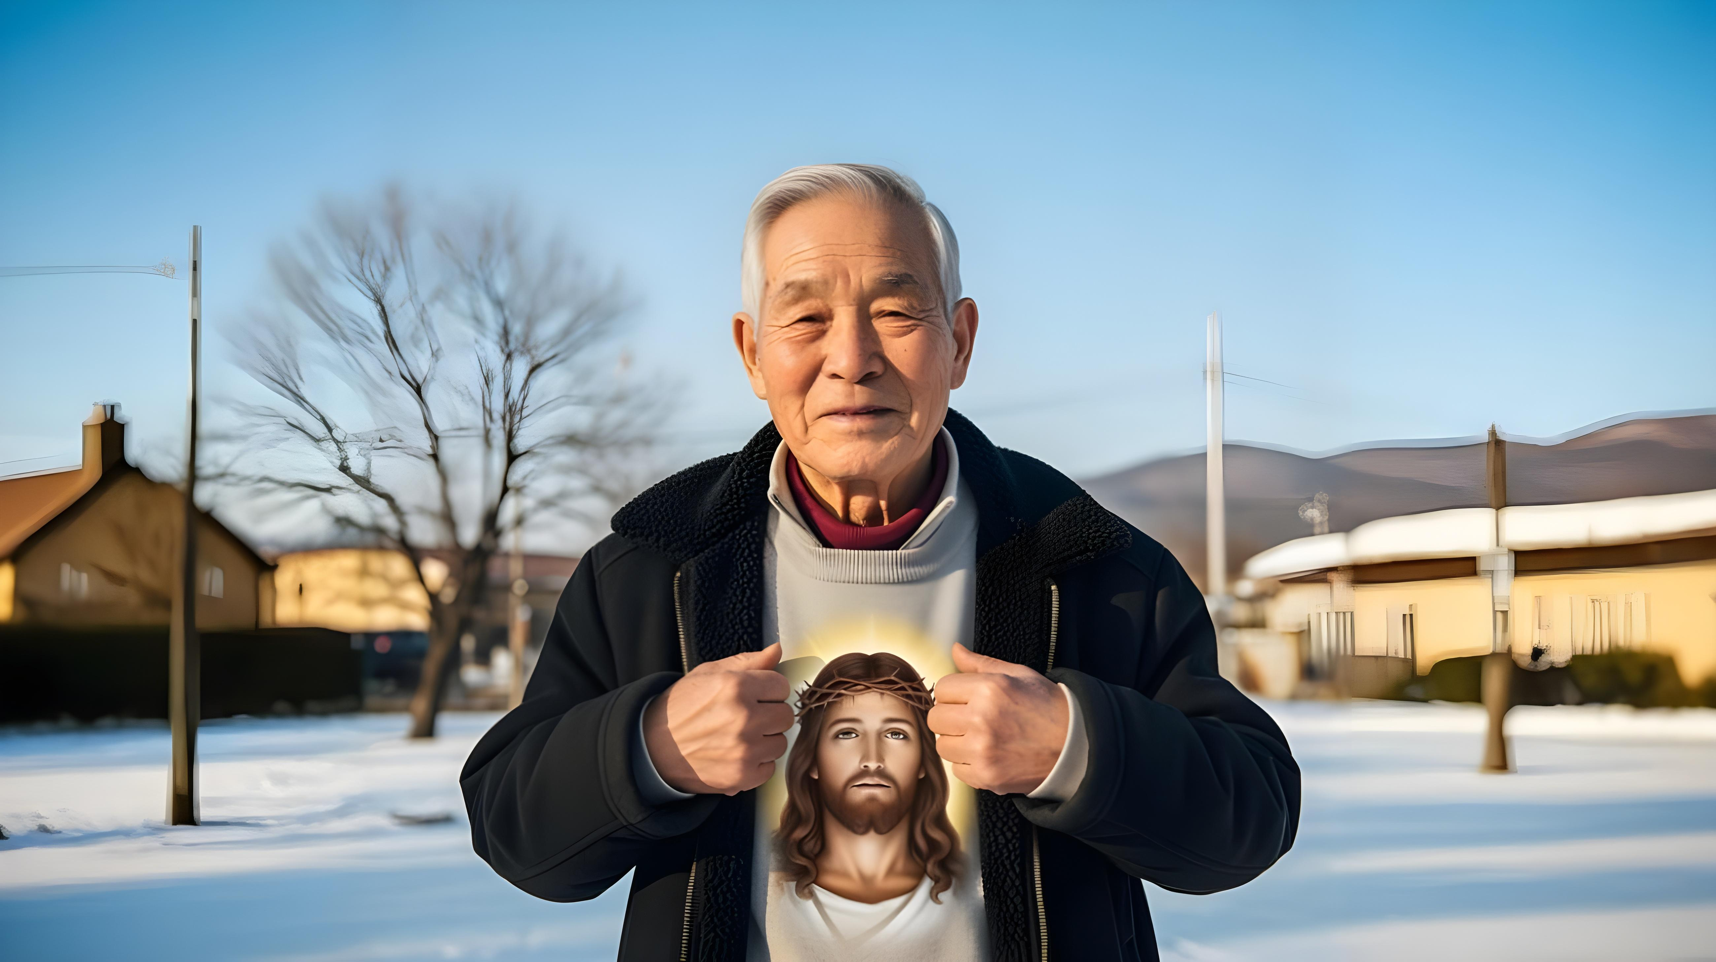
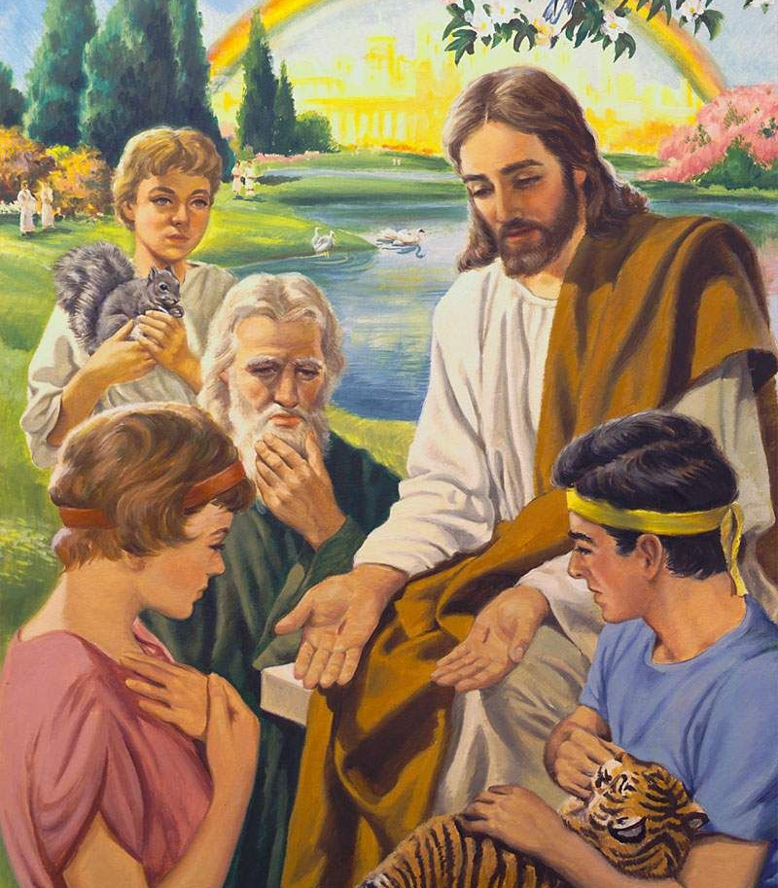

O MISTÉRIO DE DEUS
“O mistério que havia sido escondido dos séculos, mas que agora se manifestou para seus santos” (Colossenses 1:26)
Paulo fala de um mistério que foi revelado à igreja após a ressurreição de Cristo (Col. 1:26). Até então, apenas alguns vislumbres haviam sido tidos. Mas qual é esse mistério? "Cristo em você, a esperança da glória" (Col. 1:27).
Foi concebida antes da fundação do mundo (1P. 1:20)
Parcialmente comunicado aos anjos (1P. 1:12)
Um primeiro vislumbre foi dado a Adão e Eva (Gn. 3:15)
Foi revelando-se os profetas (1P. 1:10-11)
Jesus revelou primeiro aos judeus (Mt. 15:24)
Então se revelou plenamente a todos os homens (Col. 1:27)
Ainda há etapas a serem cumpridas no desenvolvimento desse mistério. Agora vivemos na esperança de sermos glorificados. Que mudança! Que mistério! Pessoas pecadoras são justificadas, santificadas e glorificadas pelo sangue redentor de Jesus. Esse mistério continuará sendo objeto de estudo por toda a eternidade.

Slide 10

O PODER DO EVANGELHO

Slide 11

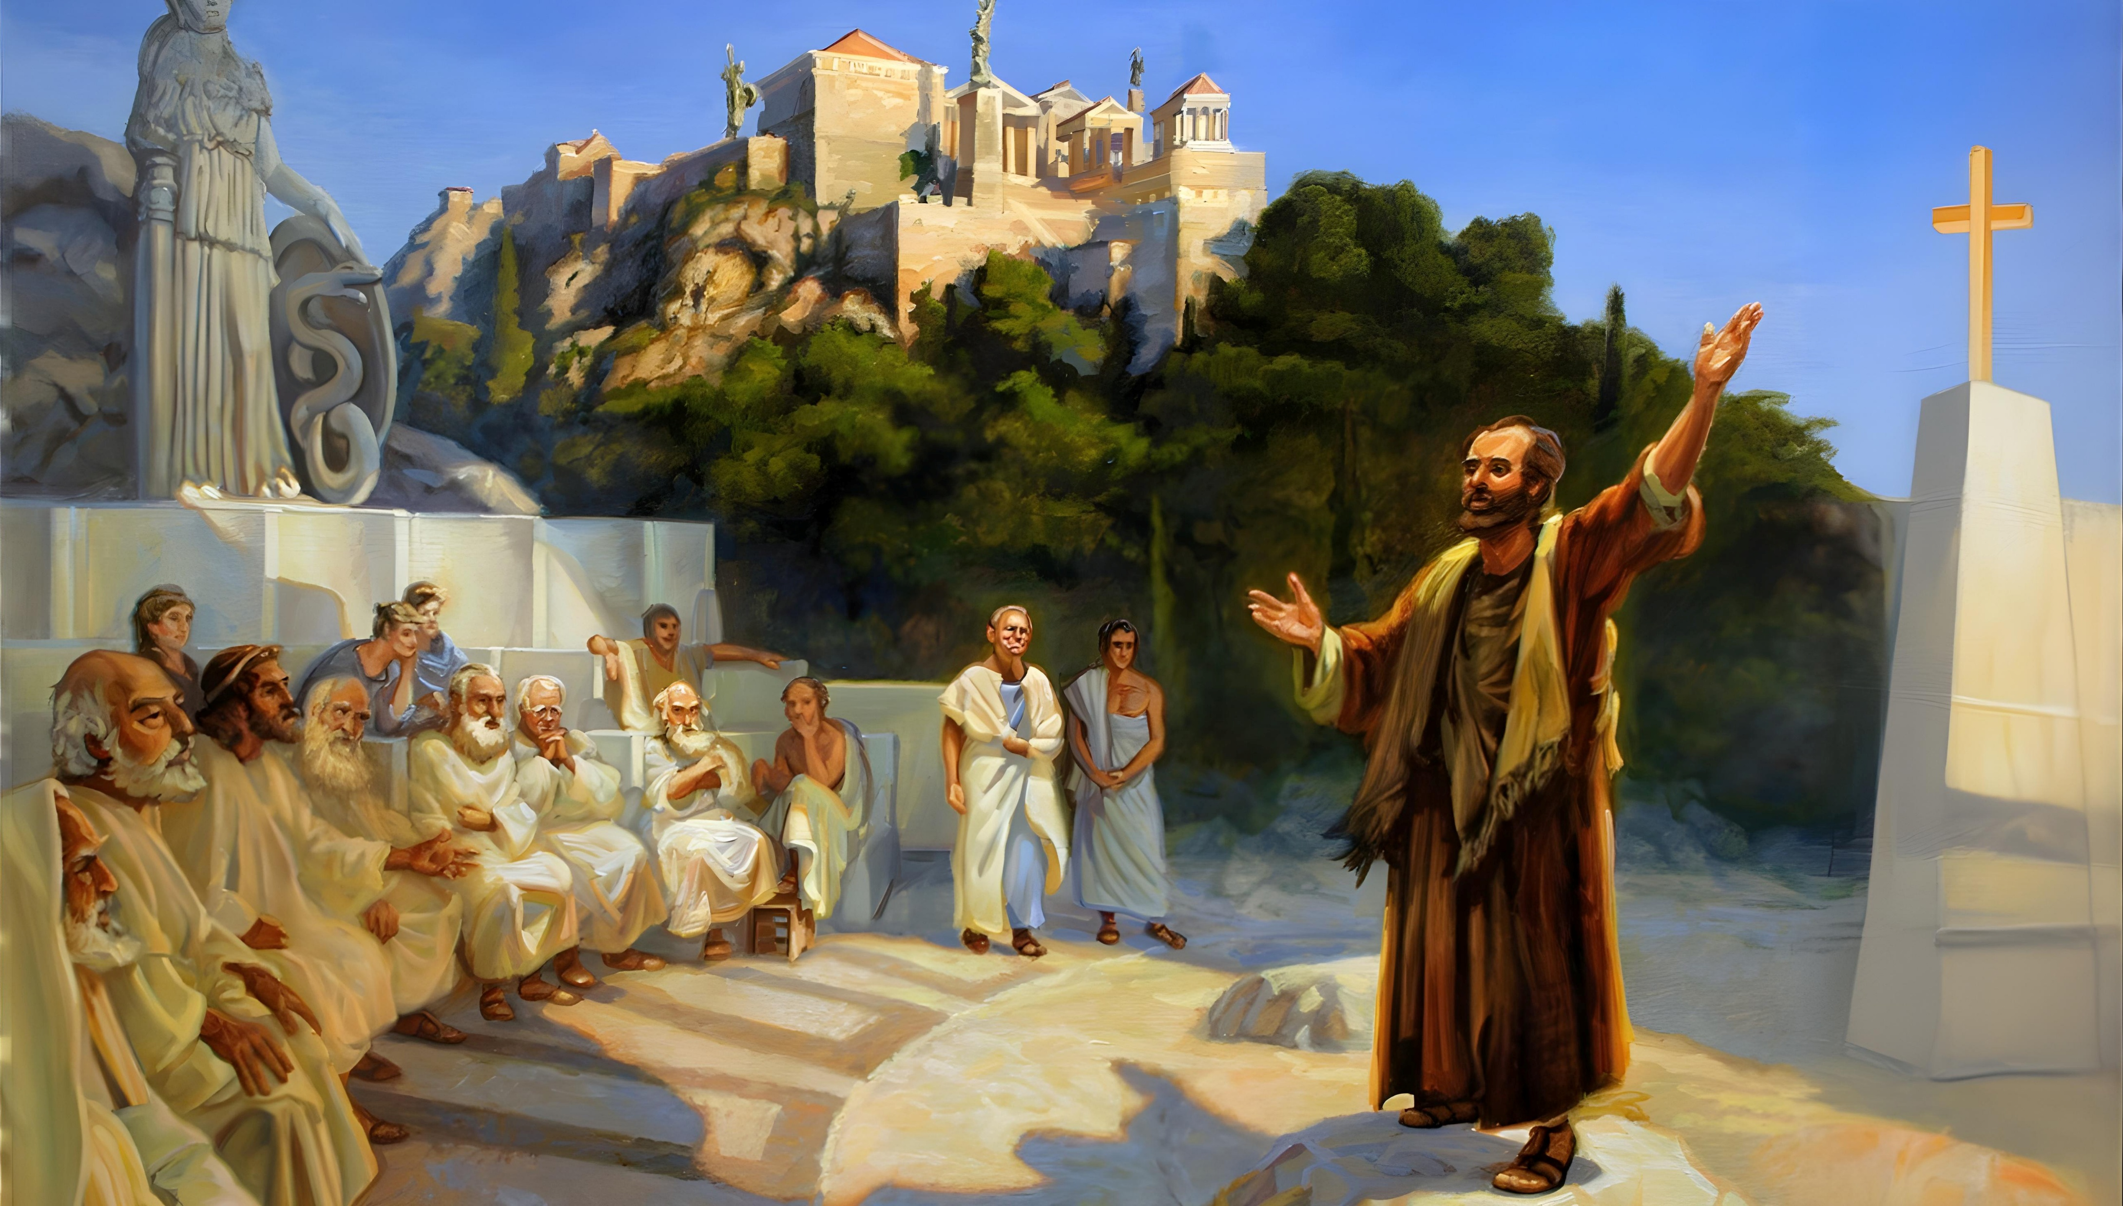
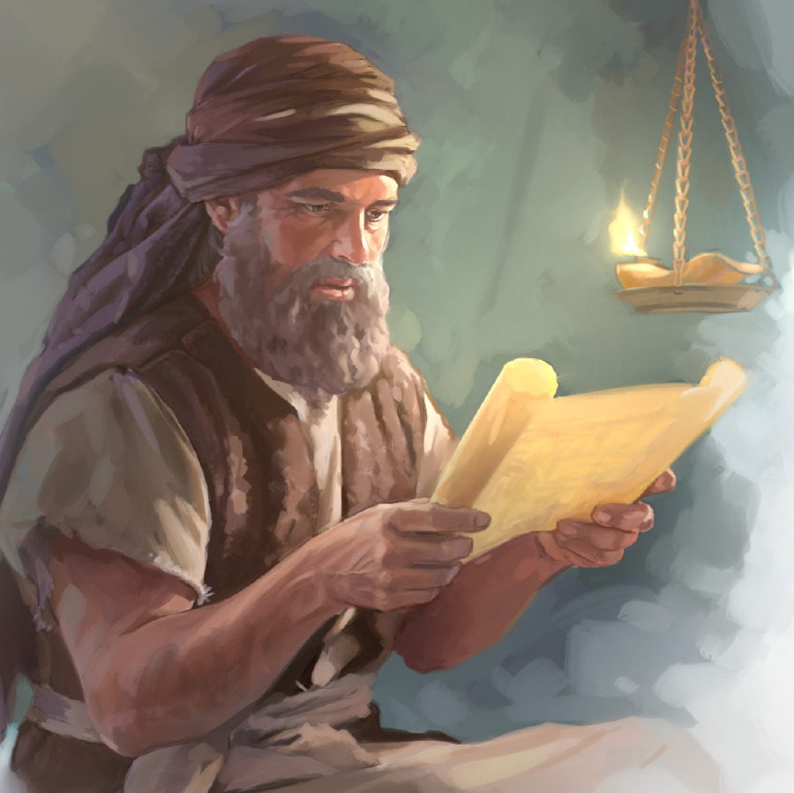
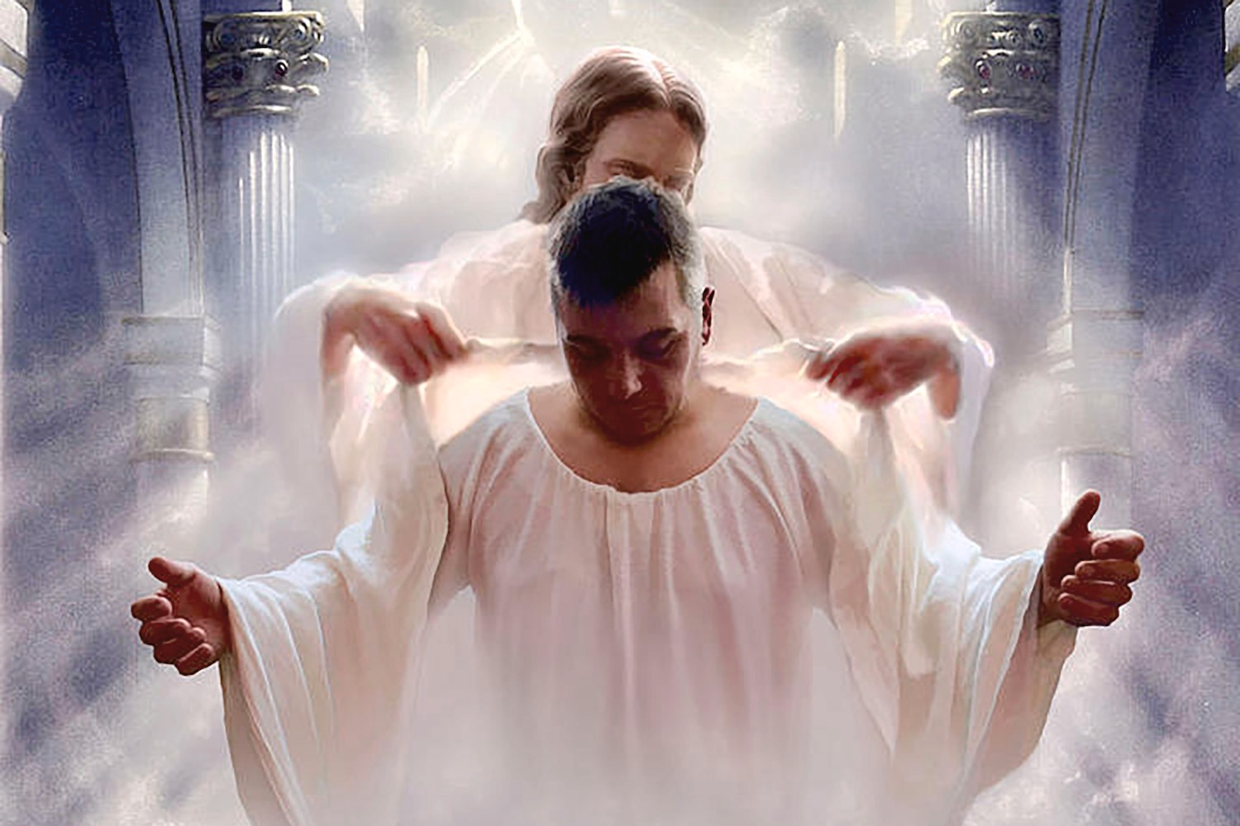
PROCLAMANDO O EVANGELHO
“a quem proclamamos, repreendendo todo homem e ensinando a cada homem em toda sabedoria, para que em Cristo Jesus possamos apresentar a cada homem perfeito." (Colossenses 1:28)
Como Paulo pregava o evangelho? O centro de sua pregação era Cristo crucificado (1 Coríntios 1:23). Uma vez que o povo aceitavam Jesus, Ele os advertia e ensinava até que se tornassem perfeitos (Col. 1:28-29). Como ele fezia isso?
Expunha a eles a doutrina e a prática cristã (2Ts. 2:15)
Lhes alertava sobre as consequências de rejeitar o evangelho (Heb. 10:25-29)
Os alertava sobre os perigos dos falsos mestres (Atos 20:29-30)
Espera aí... Faze-los perfeitos? Além disso, não só alguns... "todo homem"! (Col. 1:28b).
A palavra grega traduzida como "perfeito" (teleios) significa "maduro", "completo", "totalmente desenvolvido". À medida que o cristão cresce e se desenvolve espiritualmente, ele percebe melhor a profundidade da Lei de Deus e traz sua vida de acordo com seus requisitos. Nosso objetivo, portanto, é ser perfeitos em Cristo Jesus.

Slide 12

“Ao contemplar o Redentor crucificado, compreendemos mais plenamente a magnitude e o significado do sacrifício feito pela Majestade do céu. O plano de salvação é glorificado diante de nós, e o pensamento do Calvário desperta emoções vivas e sagradas em nossos corações. Haverá louvor a Deus e ao Cordeiro em nossos corações e em nossos lábios; porque o orgulho e a adoração de si mesmo não podem florescer na alma que mantém frescas em sua memória as cenas do Calvário”
E. G. W. (O Desejado de todas as nações, pág. 616)

